Slide 1
Představení PBS Professional Dalibor Klusáček klusacek@cesnet.cz Václav Chlumský vchlumsky@cesnet.cz

Slide 2
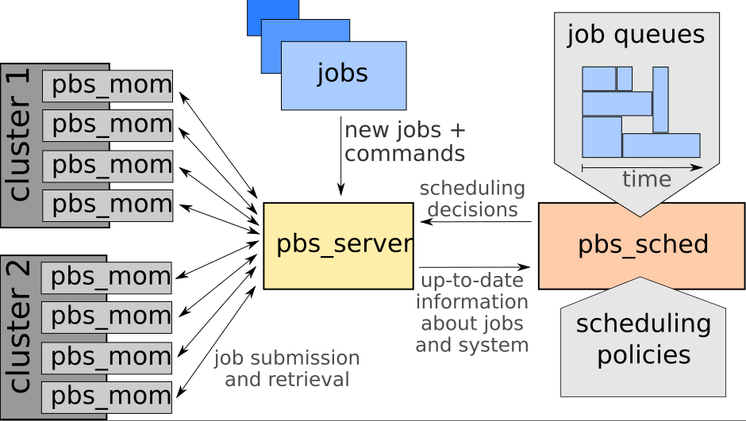
Co to vlastně je PBS?
Systém pro správu a přidělování zdrojů úlohám
Řídí „životní cyklus“ výpočetní (dávkové) úlohy
Submit do fronty, výpočet, dokončení, „úklid“...
Řídí souběžný běh úloh na sdíleném HW podle daných kritérií
Poskytuje rozhraní pro uživatele a administrátory
Je doplněn dalšími službami (webový portál, síťové disky, statistiky, ...)

Slide 3
Osnova
Důvody přechodu na PBS Professional
Časový výhled
Hlavní změny pro uživatele
Syntaxe „select“
Požadavky na zdroje pomocí „chunků“
Nové možnosti pro efektivní plánování úloh
Tipy pro uživatele
Další vývoj a plánovaná rozšíření

Slide 4
Proč vlastně PBS-Pro?
PBS Profesional jsme již dříve (za peníze) používali
Přechod na TORQUE umožnil
Ušetřit peníze
Investovat do rozšíření nabízených služeb
Implementovat pokročilé plánovací mechanizmy
TORQUE Resource Manager verze 2.4
Námi zásadně rozšířená verze
Virtualizace, fair-share, optimalizovaný plánovač úloh
Občasné problémy se škálovatelností
Adaptive Computing je už na verzi 6.1.0
„Dohnat“ hlavní verzi by bylo obtížné

Slide 5
Proč vlastně PBS-Pro?
Budoucí rozvoj MetaCentra vyžaduje „novou generaci“ dávkového systému
Udržitelnost a škálovatelnost
Snadný vývoj, aktivní kooperace s vývojáři PBS Professional
Podpora nových požadavků a technologií
PBS-Pro je od června 2016 open source
Valná většina našich rozšíření je přenositelná s rozumným úsilím
Elegantní mechanismus tzv. hooků (defacto python pluginy)
Rozšířené možnosti specifikace úloh
Vysoká (teoretická) propustnost
50K uzlů, 1M jader, > 1M úloh/den
Podpora kontejnerů, apod.

Slide 6
Časový harmonogram
PBS-Pro provoz zahájen na podzim 2016
Masivní přechod zahájen v lednu 2017
Nyní je již dokončen
Valná většina funkcí z TORQUE má již ekvivalent v PBS-Pro
Navíc nové užitečné vlastnosti (viz dále)
Včetně podpůrných nástrojů:
PBSMon (webový portál)
Sestavovač qsub příkazů
Accounting a statistiky, atd.
CERIT-SC také postupně přechází na PBS-Pro
Část strojů zůstane v TORQUE minimálně do léta 2017
Plný přechod naplánován na +- srpen 2017

Slide 7
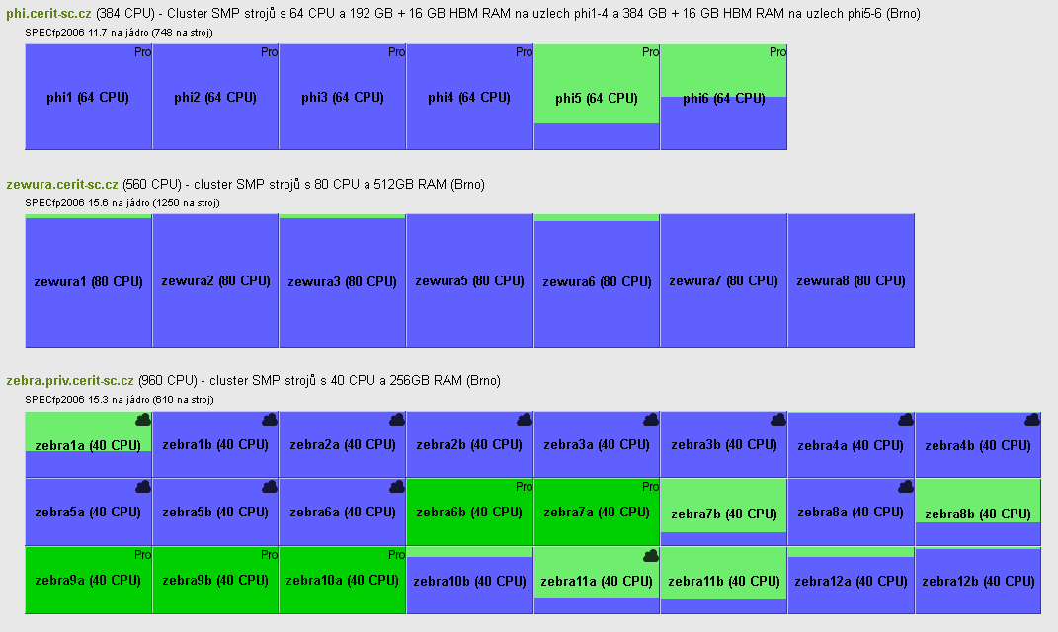
Časový harmonogram
PBSMon ukazuje u každého uzlu příznak „Pro“ pokud je již v PBS Professional

Slide 8
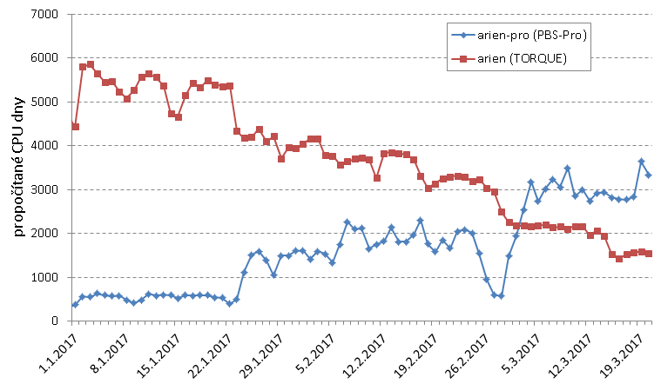
Časový harmonogram
Vývoj využití infrastruktury MetaCentra
(leden – březen 2017)
PBS-Pro vs. TORQUE

Slide 9
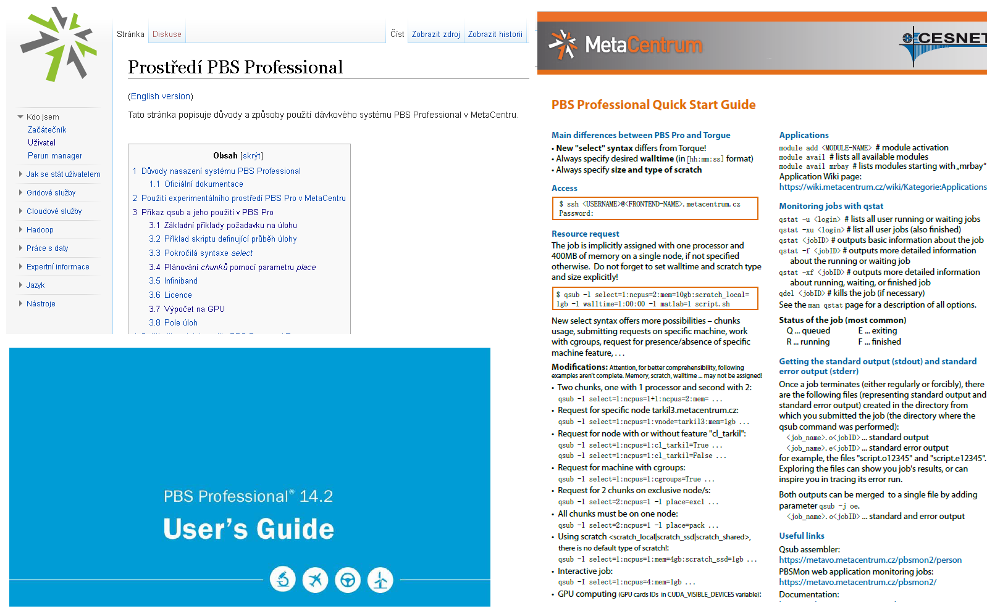
Hlavní změny pro uživatele
Nová syntaxe programu qsub
Zejména příkaz „select“ a další drobné změny
„Chunky“ a jejich využití
Příklady na wiki, v dokumentaci nebo na letáku

Slide 10
Základní změny v qsub
Příklady (Torque vs. PBS-Pro)
Příkaz „select“ a jiné názvy zdrojů
qsub -l nodes=1:ppn=1:gpu=1 qsub -l select=1:ncpus=1:ngpus=1
Neexistence „vlastností“, pouze „booleovské“ zdroje
qsub -l nodes=1:ppn=1:property1:^property2 qsub -l select=1:ncpus=1:property=True:property2=False
Krátká jména uzlů
qsub -l nodes=1:ppn=1:tarkil3.metacentrum.cz qsub -l select=1:ncpus=1:vnode=tarkil3
Explicitní požadavky na zdroje
qsub -l nodes=1:ppn=1 –l mem=4gb –l scratch=10gb:any qsub -l select=1:ncpus=1:mem=4gb:scratch_local=10gb

Slide 11
Základní změny v qsub
Příklady (Torque vs. PBS-Pro)
Zákaz explicitního požadavku na „běžné“ fronty
q_2h, q_4h, q_1d, q_2d, q_4d, q_1w, q_2w, q_2w_plus
Routovaci fronta (default) automaticky vybírá vhodnou frontu podle walltime dané úlohy
qsub -l nodes=1:ppn=1 –q q_1d qsub -l select=1:ncpus=1 –l walltime=24:00:00
Nepoužívat zkratky pro walltime
Walltime je třeba zadávat ve formátu [[hh:]mm:]ss
Formát např. 1w1d2h30m10s není dále podporován
qsub -l nodes=1:ppn=1 –l walltime=2d qsub -l select=1:ncpus=1 –l walltime=48:00:00

Slide 12
Základní změny – pokračování
Dokončená úloha je ve stavu "F“
Nikoliv "C" jak bylo zvykem v TORQUE
Příkaz qstat standardně nezobrazuje dokončené úlohy
K tomu je třeba použít parametr -x. Příklad:
qstat -x -f <jobID>
Pole úloh (Job Arrays)
Užitečné pro práci s větším množstvím „identických“ úloh
Typicky SIMD výpočty, parameter sweep aplikace, atd.
Snadné spuštění, modifikace, zobrazení i dotazy nad polem úloh
qsub -J X-Y[:Z] ..., X/Y je počáteční/konečný index, Z je krok indexů qsub -J 2-7:2 ... vytvoří indexy 2, 4 a 6
qstat -f 123456'[]' dotaz na celé pole úloh
qstat -f 123456'[2]' dotaz na úlohu s indexem 2

Slide 13
„Chunky“
Chunk je množina zdrojů přidělená „jako nedělitelná jednotka“ úloze
Všechny zdroje daného chunku budou přiděleny na jednom uzlu (nedělitelnost)
Zdroje chunku budou dostupné té části úlohy, která se v daném chunku spustí.
Úloha může žádat o více (různých) chunků
Příkaz: -l select=[chunk_1][+chunk_2]...[+chunk_n]
Příklad:
qsub -l select=6:ncpus=2:mem=4gb+3:ncpus=8:mem=4gb ...
Dvě množiny různých chunků, první má 6 chunků s 2 CPU/chunk a druhá pak 3 chunky po 8 CPU/chunk, přičemž obě množiny požadují 4GB paměti per chunk

Slide 14
Paralelní úlohy
Základní specifikace zdrojů
Počet procesorů pro chunk (ncpus=X)
Kolik MPI procesů běží v 1 chunku (mpiprocs=Y)
Pro každý MPI proces je jeden řádek v nodefile $PBS_NODEFILE specifikující přidělený vnode
Kolik OpenMP vláken běží v 1 chunku (ompthreads=Z)
Proměnná $OMP_NUM_THREADS
Příklad:
qsub -l select=3:ncpus=2:mpiprocs=2
6 MPI procesů (nodefile obsahuje 6 řádků se jmény vnodů)
Vždy 2 MPI procesy sdílí 1 vnode s 2 CPU
Defaultně 2 omp vlákna na 1 chunk (ompthreads = ncpus)

Slide 15
„Kouzla“ s chunky
Hlavní výhody v PBS-Pro
Oproti TORQUE lze v PBS-Pro specifikovat, jakým způsobem chunky plánovat na uzly
Efektivnější využití zdrojů resp. organizace „topologie“ úloh
Přesná specifikace umístění a sdílení chunků úlohy pomocí příkazu: -l place=[arrangement][:sharing][:grouping]

Slide 16
„Kouzla“ s chunky
Příklady umístění chunků [arrangement]:
-l place=free: chunky se mohou rozmísťovat libovolně jak to nejlépe plánovači aktuálně vyhovuje (defaultní chování)
-l place=pack: všechny chunky umístit na stejný host (musí být dost velký)
-l place=scatter/vscatter: každý chunk umístit na svůj vlastní host/vnode

Slide 17
Příklady s plánováním
Plánování s chunky
free vs. pack vs. scatter
arrangement (free/pack/scatter)

Slide 18
Příklady s plánováním
Plánování s chunky
free vs. pack vs. scatter
arrangement = free

Slide 19
Příklady s plánováním
Plánování s chunky
free vs. pack vs. scatter
arrangement = pack
Kolize s úlohami - nutno čekat

Slide 20
Příklady s plánováním
Plánování s chunky
free vs. pack vs. scatter
arrangement = scatter

Slide 21
„Kouzla“ s chunky
Příklady sdílení [sharing]:
-l place=exclhost: požadavek na exluzivní host
-l place=excl: požadavek na exkluzivní vnode (u nás vnode ~ host a proto je jedno, který z těchto parametrů se použije)
-l place=shared: typický stav, kdy vnode je sdílen úlohami
vnode 1 vnode2
vnode 1 vnode2
excl
shared

Slide 22
„Kouzla“ s chunky
Příklady „shlukování“ chunků [grouping]:
-l place=group=[resource]
Zvlaštní „placement“ parametr, který umožňuje požadovat pro všechny chunky resource stejné hodnoty
Hodnota je přitom ale libovolná (jen musí být stejná)
U nás je zatím užitečné pouze u zdroje infiniband
Zde nemusí záležet na tom, kde úloha běží, podstatné je, že je infiniband všude stejný – tj. úloha běží v rámci jedné (libovolné) rychlé sítě
Konkrétní infiniband lze jinak klasicky vybrat pomocí: –l select=...:infiniband=X

Slide 23
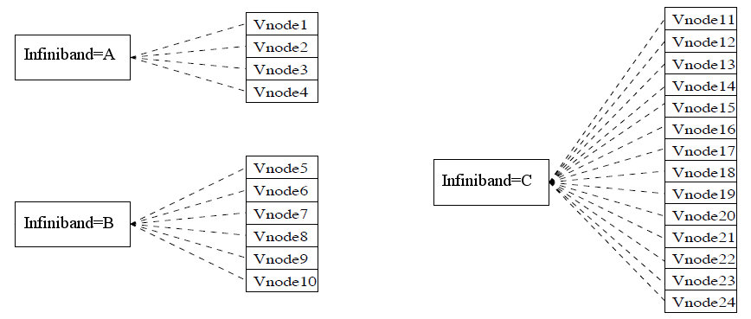
Příklady s plánováním
Příklady „shlukování“ chunků [grouping]:
Grouping: -l place=group=infiniband

Slide 24
Příklady s plánováním
Příklady „shlukování“ chunků [grouping]:
Grouping: -l place=group=infiniband

Slide 25
Příklady s plánováním
Příklady „shlukování“ chunků [grouping]:
Grouping: -l place=group=infiniband

Slide 26
Příklady s plánováním
Příklady „shlukování“ chunků [grouping]:
Grouping: -l place=group=infiniband

Slide 27
Příklady s plánováním
Příklady „shlukování“ chunků [grouping]:
Grouping: -l place=group=infiniband

Slide 28
Příklady s plánováním
Topologické plánování (placement sets)
Použije se pokud je definováno (a žadatel nespecifikuje vlastní preferenci pomocí –l place=group=XY)
„Set“ je definován sdíleným zdrojem
Plánovač pak postupně zkouší sety od nejmenší k největší

Slide 29
Příklady s plánováním
Topologické plánování (placement sets)
použije se pokud je definováno a žadatel nespecifikuje –l place=group=XY
Plánovač pak postupně zkouší sety od nejmenší k největší
první (4 uzly)
třetí (10 uzlů)
čtvrtá (14 uzlů)
druhá (6 uzlů)

Slide 30
Příklady s plánováním
Topologické plánování (placement sets)
použije se pokud je definováno a žadatel nespecifikuje –l place=group=XY
Prevence „drobení“ výpočtu mezi vzájemně „vzdálené“ uzly

Slide 31
Jak si sám pomoci s plánováním?
Využívat chunky rozumným způsobem
„drobení úloh“ (menší chunky snáze naleznou volné zdroje)
„shlukovací“ volba „free“ dává větší volnost
Používat array joby
Snažší správa, modifikace, ... mazání ☺
„Pomáhat“ plánovači ve spouštění úloh
Lepší fairshare (via děkování v publikacích)
Lepší odhady potřebných zdrojů (CPU, RAM, ...)
Lepší odhady walltime

Slide 32
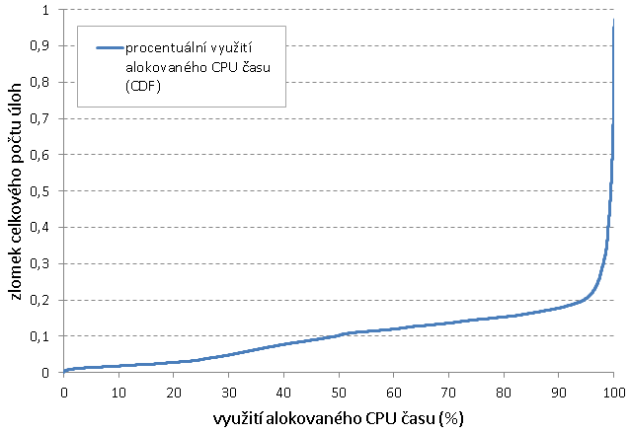
Jak si sám pomoci s plánováním?
Menší a kratší úlohy snáze vyplňují „díry“ v rozvrhu
Vysoké využití alokovaných CPU zdrojů
80% úloh spotřebuje alespoň 95% z alokovaných CPU

Slide 33
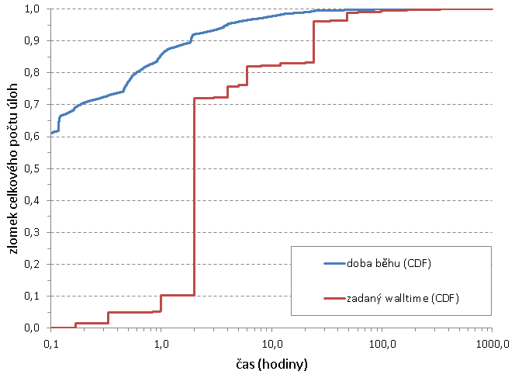
Jak si sám pomoci s plánováním?
Stále velmi mizerné odhady walltime
~60% úloh požaduje 2h, ~10% úloh požaduje <= 1h
přitom ~ 85% úloh skončí během max. 1h

Slide 34
Chystané novinky v PBS-Pro
Podpora nových možností výběru uzlů
Vícenásobný select (funguje jako logická volba „OR“)
qsub -L select=... –L select=...
Filtrování uzlů
Příklad: Požadavek na alespoň 10 procesorové uzly mimo Brno
qsub -L nfilter=“resources_available[‘ncpus’]>10 and resources_available[‘city’]!=‘Brno’”
Podpora kontejnerů
PBS-Pro umí spouštět Docker kontejnery
Buď interaktivně anebo skriptem
My plánujeme nasazení Singularity containers
Lepší bezpečnost (neběží pod rootem)
Lepší podpora MPI úloh

Slide 35
Děkuji za pozornost! Dalibor Klusáček klusacek@cesnet.cz Václav Chlumský vchlumsky@cesnet.cz

Slide 36
Docker v PBS-Pro
Ukázka interaktivní práce s Dockerem v PBS-Pro
storm1.metacentrum.cz$ qsub -I -l select=1:ncpus=1 -v DOCKER_IMAGE=fedora
qsub: waiting for job 1291.arien-pro to start qsub: job 1291.arien-pro ready Unable to find image 'fedora:latest' locally latest: Pulling from library/fedora 2bf01635e2a0: Pulling fs layer 2bf01635e2a0: Verifying Checksum 2bf01635e2a0: Download complete 2bf01635e2a0: Pull complete Digest: sha256:64a02df6aac27d1200c2572fe4b9949f1970d05f74d367ce4af994ba5dc3669e Status: Downloaded newer image for fedora:latest WARNING: Your kernel does not support memory limit capabilities. Limitation discarded. root@8f10f820a619:/# exit exit qsub: job 1291.arien-pro completed storm1.metacentrum.cz$

